Slide 1

Trajectoires des étudiants à l’ENSAI
Premières analyses à partir des données d’admission, de Pamplemousse et de Moodle sur la période 2015-2025
1er juillet 2026
Christophe Lesieur, Stéphane Legleye

Slide 2
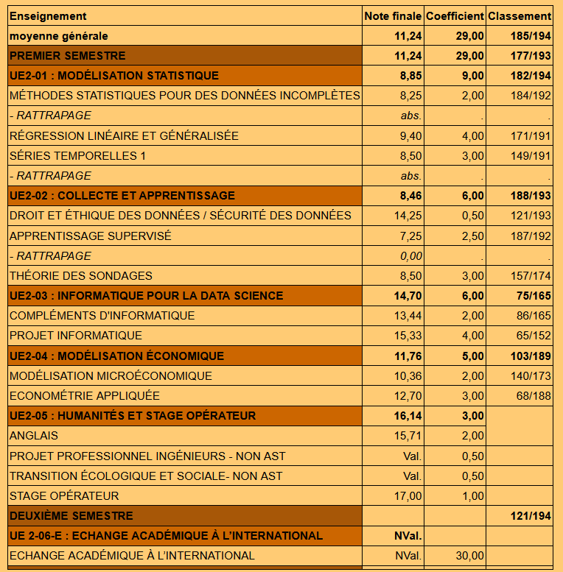
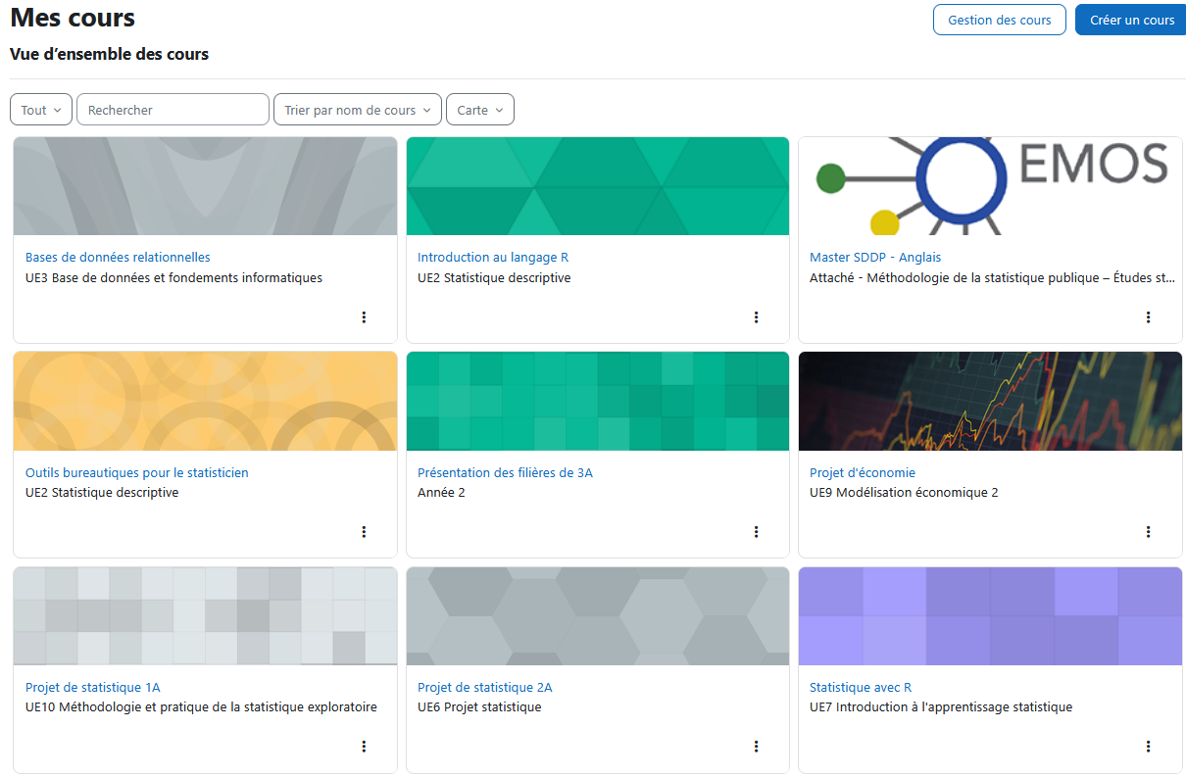
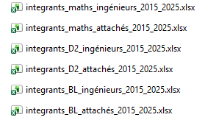
Présentation du projet
Un zest de Pamplemousse + Un brin de travail sur les admissions + Des données massives de Moodle
Pour les notes à l’école et les voies
Pour les rangs d’admission des maths, BL et D2
Pour construire des indicateurs d’engagement numérique
= Une base d’information riche sur les élèves sur période 2015-2025

Slide 3
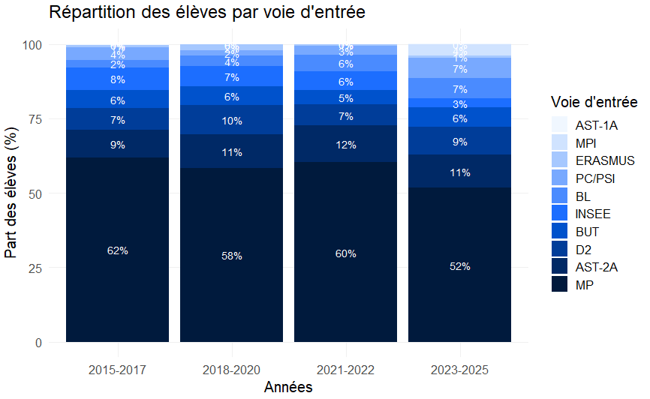
Une baisse des profils MP depuis le CCINP
Diversification des voies d’entrée
Notamment création MPI
Mais aussi hausse des PC/PSI
Baisse de la part du concours interne INSEE
Variation importante de la part des BL équilibrée par la variation des D2
Stabilité des BUT
Baisse récente des AST-2A
Sources : Données d’admission et Pamplemousse
Champ : élèves admis en 1ère et 2ème année

Slide 4
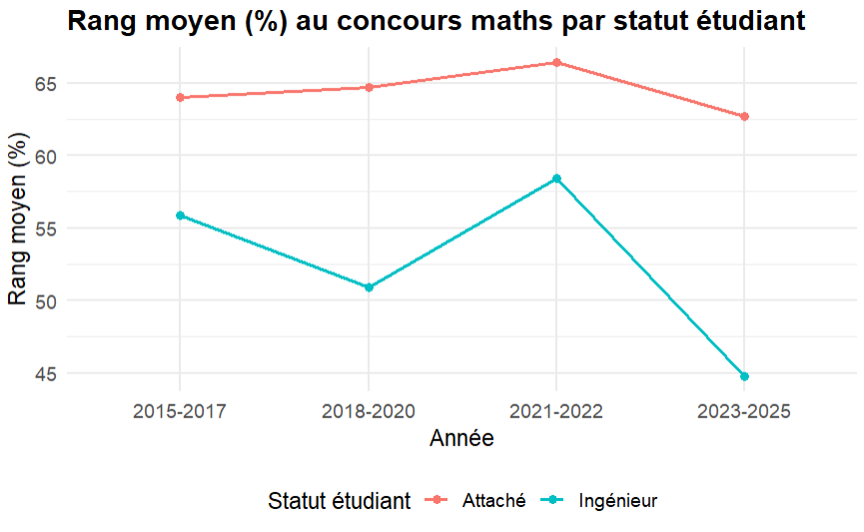
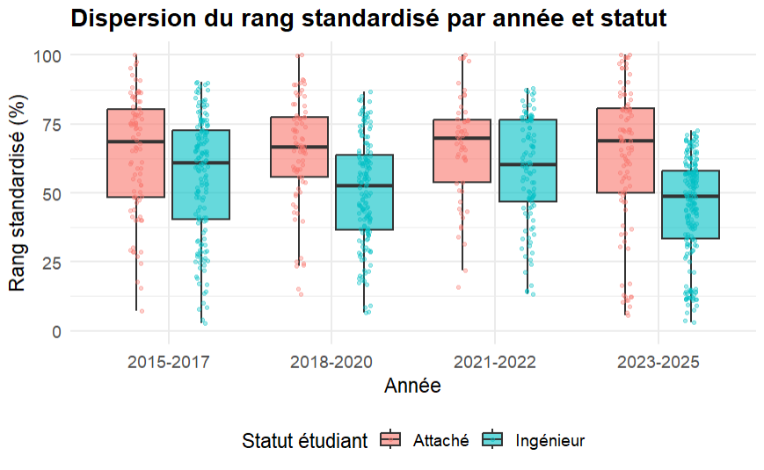
Les matheux préfèrent le statut d’ingénieur
Concours Maths
Une tendance renforcée depuis le concours CCINP
Quelques bons classés choisissent le statut d’attaché
Mais les moins bien classés sont surreprésentés parmi les fonctionnaires

Slide 5
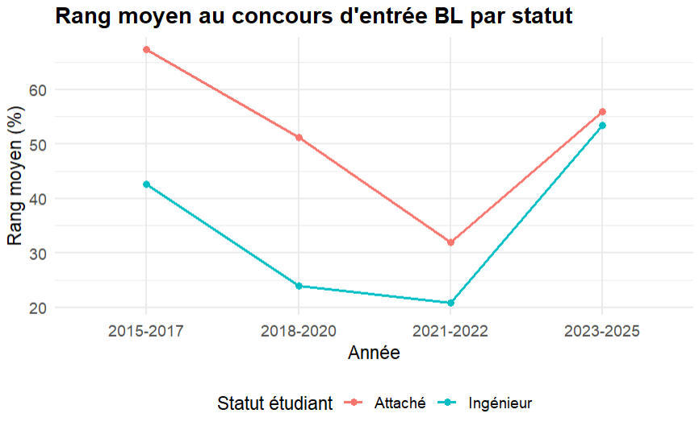
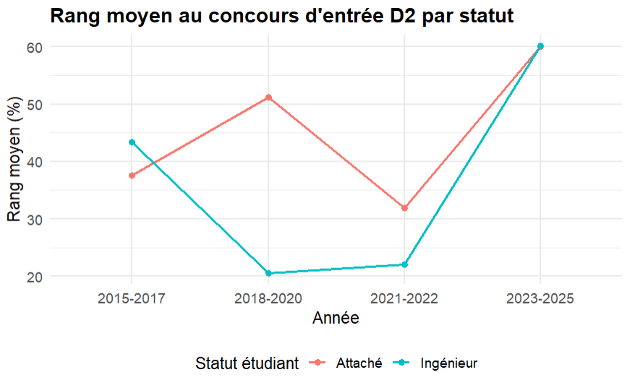
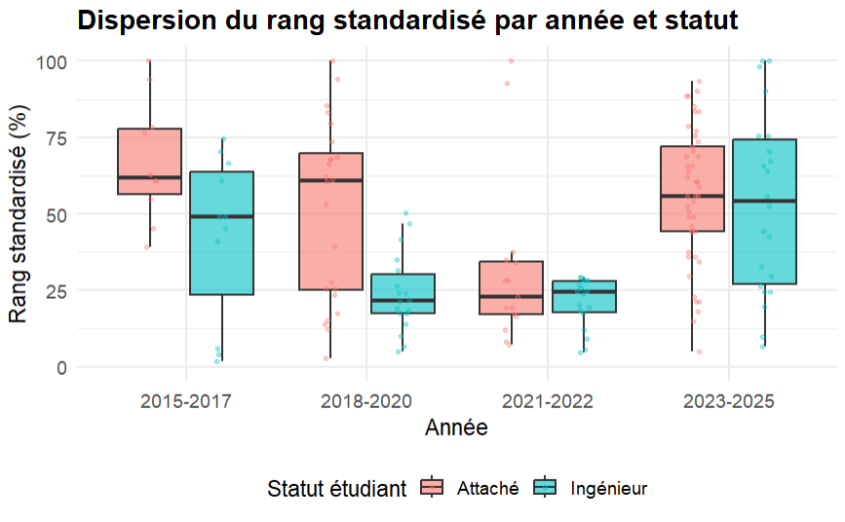
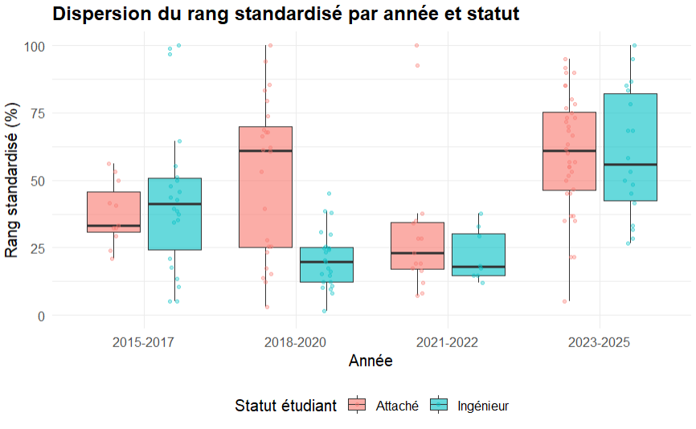
Les BL et les D2 reviennent vers le statut attaché
Concours BL
Concours D2

Slide 6
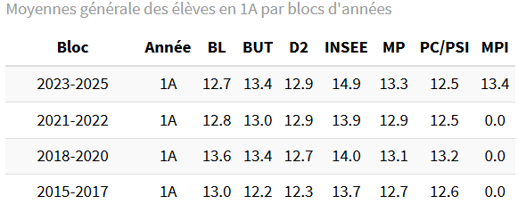
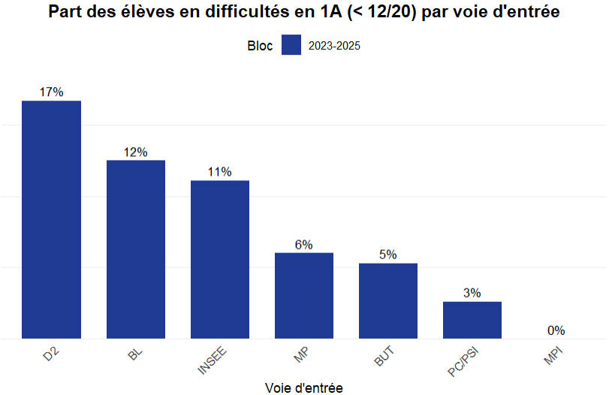
Résultats scolaire en 1ère année et voie d’entrée
Meilleure moyenne générale : Internes
Moyennes générales plus basses : PC/PSI et BL
Les BL, D2 et PC/PSI en retrait en statistique et informatique
Les BL et PC/PSI en difficulté en économie
Les BL se rattrapent sur les Humanités
MPI : une voie d’entrée prometteuse

Slide 7
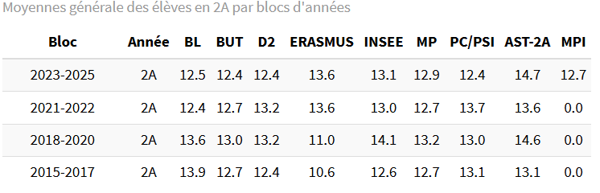
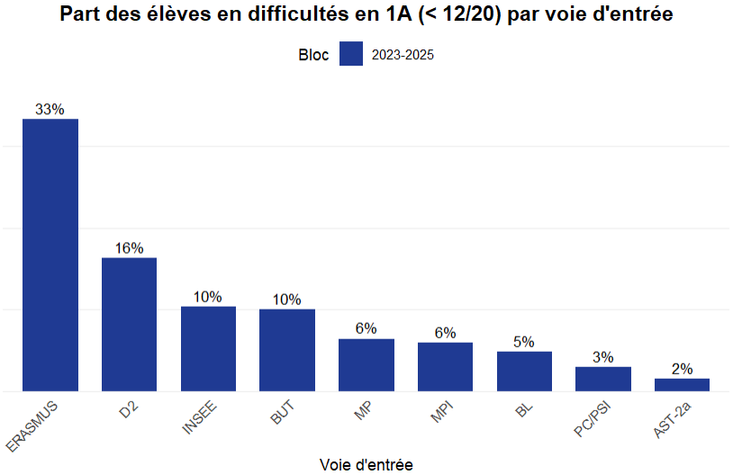
Résultats scolaire en 2ème année et voie d’entrée
Ca s’équilibre : la première année a joué son rôle
Récemment, plus difficile pour les BL, D2 et PC/PSI
Les AST-2A un peu au-dessus en moyenne générale
Les ERASMUS et D2 davantage en difficulté
Les AST-2A particulièrement performants en statistique et
informatique

Slide 8
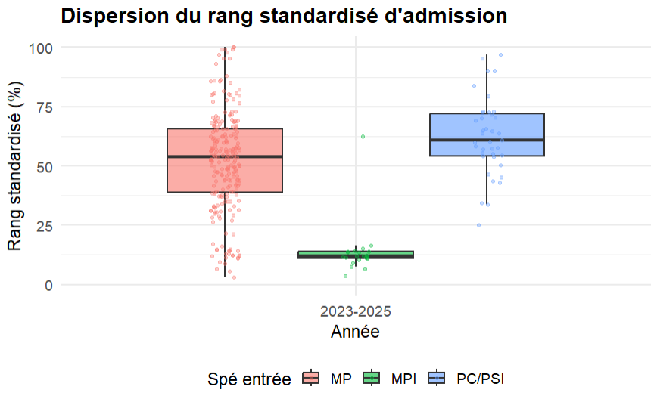
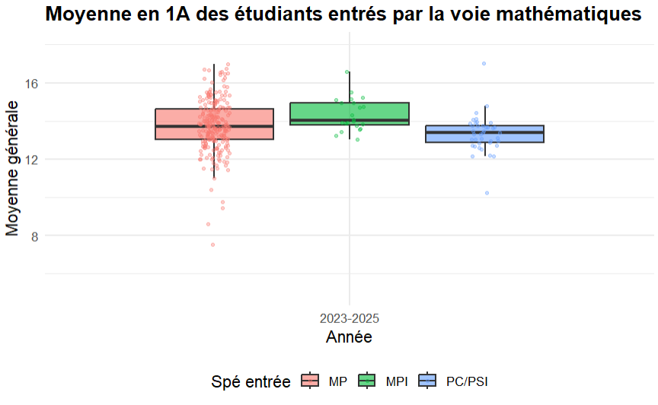
Les PC/PSI en difficultés ?
PC/PSI: un rang d’admission plus élevé
Des moyennes moins élevées que les MP
Mais un ensemble plus homogène, peu d’élèves en difficulté (< 12)
Inversement, réussite des MPI corrélée à meilleur rang d’admission

Slide 9
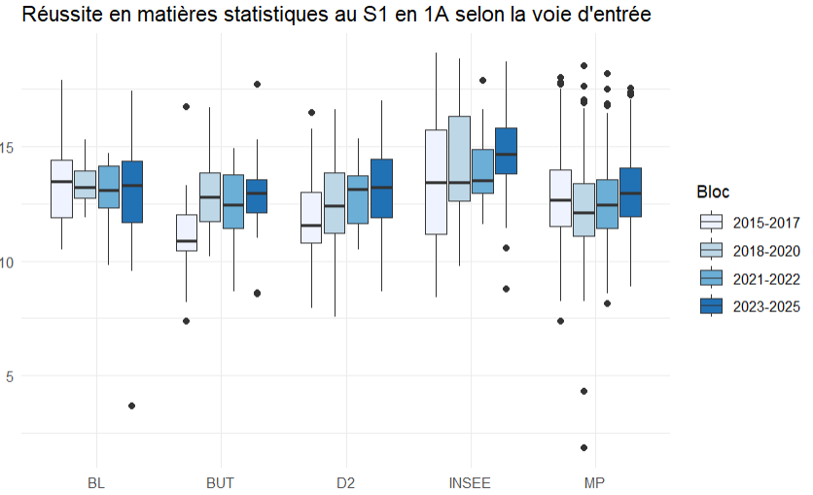
Notes en statistiques et mathématiques en 1A
Amélioration générale depuis 2015
Les BUT et les D2 en nette amélioration, les BL stagnent - mais partaient de plus haut

Slide 10
Des échecs plus nombreux parmi les attachés en 1A

Slide 11
Des échecs plus nombreux parmi les attachés en 2A

Slide 12
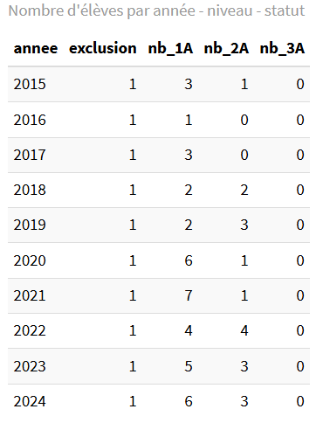
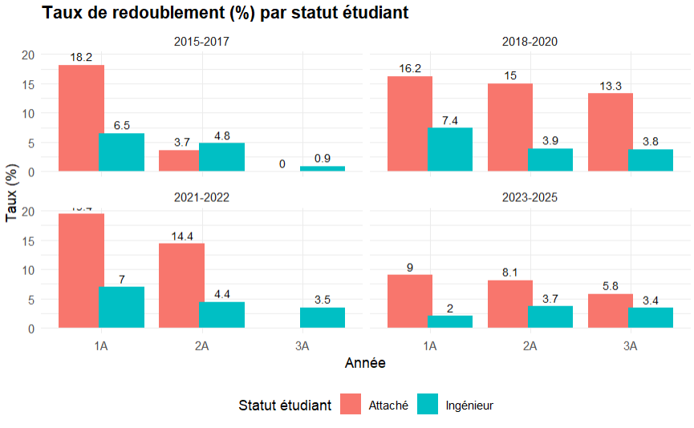
Redoublement et exclusions
Les attachés redoublent davantage que les ingénieurs
Moins de redoublement sur la période 2023-2025
Légèrement compensé par une hausse des exclusions/démissions

Slide 13
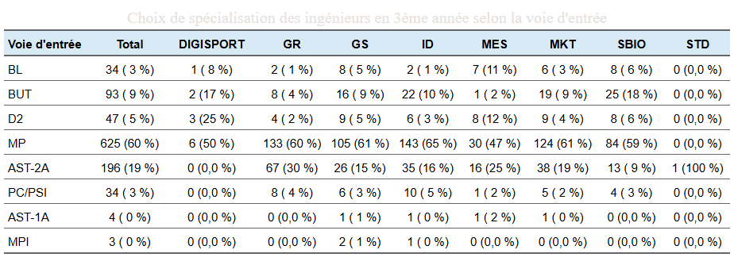
Les choix de filière de spécialisation
Les AST surreprésentés en GR et MKT
Les BL et D2 surreprésentés en MES
Les BUTS surreprésentés en SBIO et DIGISPORT
Toutes les voies d’entrée sont représentées en GS et ID

Slide 14
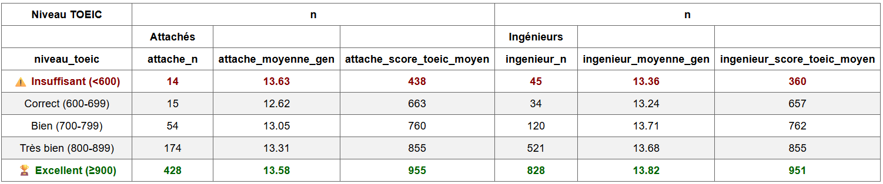
Impact du niveau d’anglais sur la scolarité
Lien faible entre niveau d’anglais (TOEIC) et la moyenne générale en 1A et 2A chez les ingénieurs
Semble plus marqué chez les fonctionnaires

Slide 15
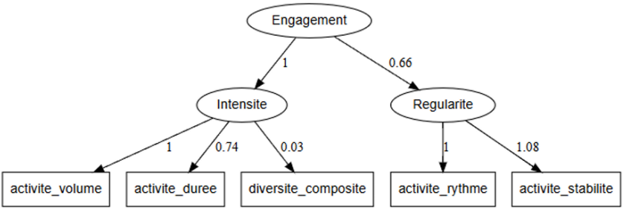
Engagement numérique : un projet
Travaux en cours sur les données Moodle 2020-2025
Construction d’indicateurs de d’engagement numérique

Slide 16
Next step
Vers un tableau de bord de pilotage pour la direction
Analyses économétriques,
Travaux sur la réussite à l’école à approfondir
Réaliser une typologie/cartographie des trajectoires
Développer les travaux sur les Learning Analytics
Etc.
https://chlesieur.github.io/analyse_bdd_eleves_ensai/scripts/analyses_2015_2024.html

Slide 17

Des questions ?

